Slide 1


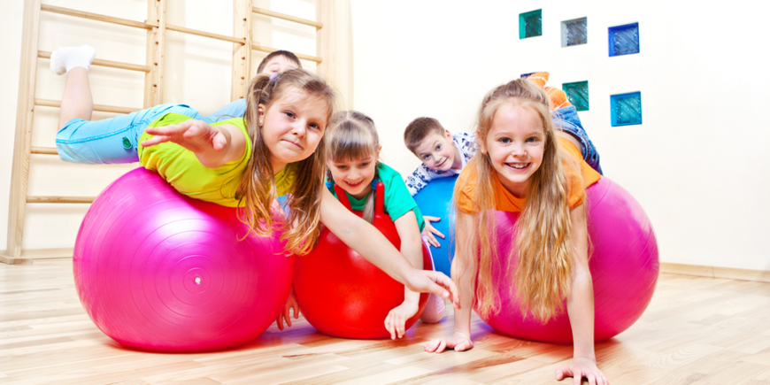




Фитбол - аэробика

Slide 2

Цель программы: содействовать гармоничному развитию личности ребенка через укрепление здоровья, приобщение к здоровому образу жизни посредством использования фитбол - аэробики.

Slide 3
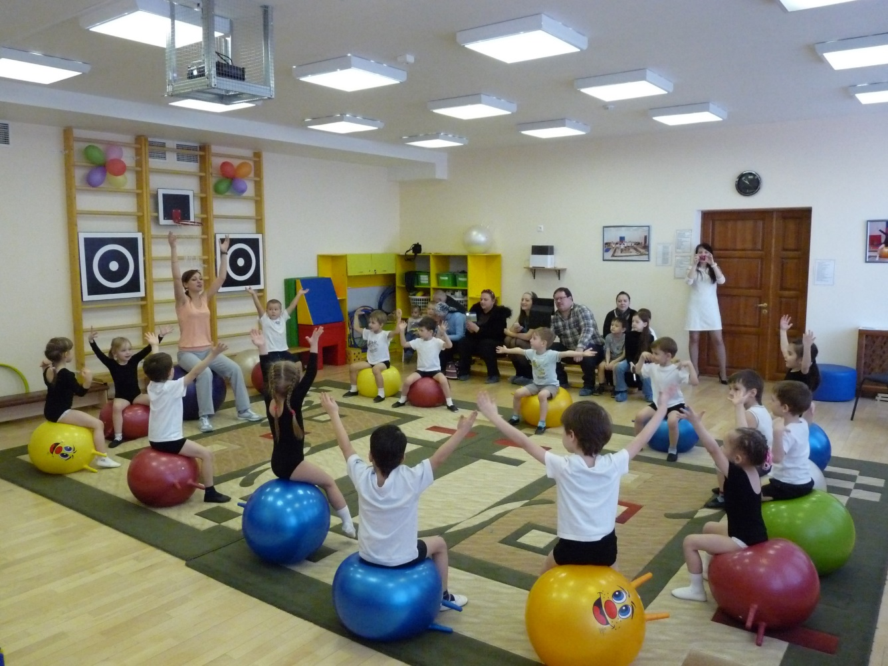
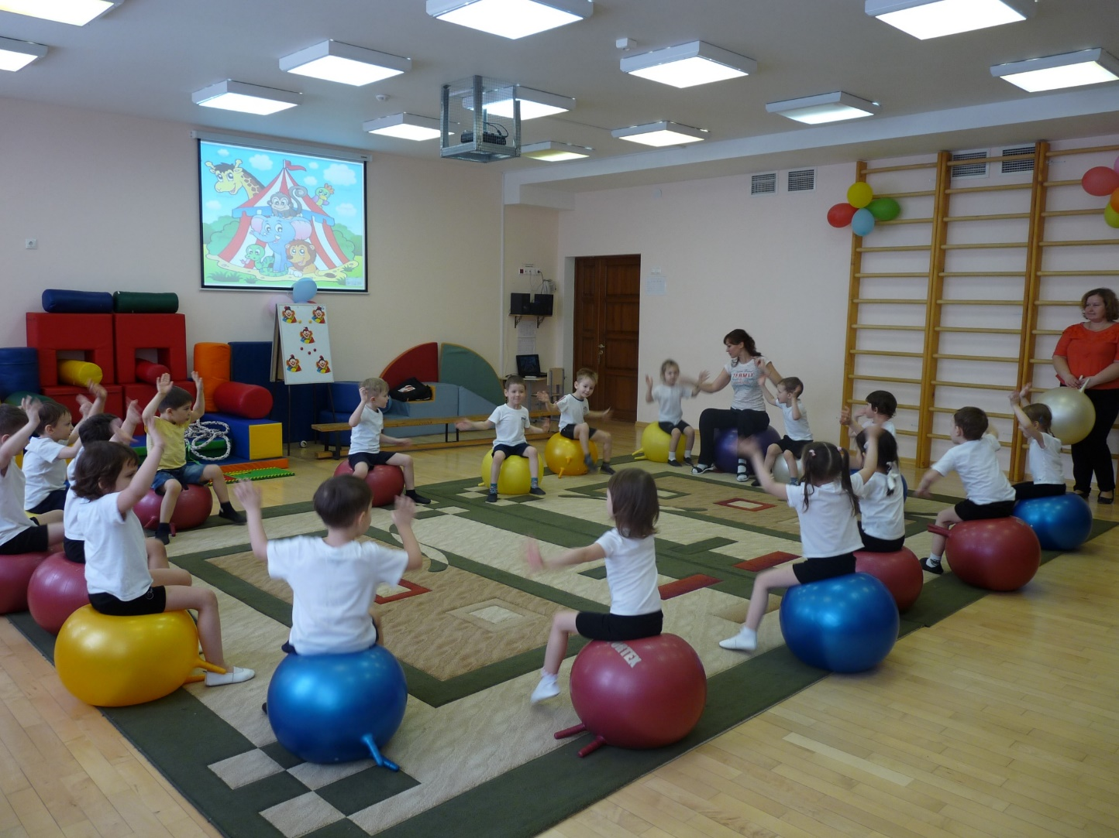
Повышение эффективности физкультурно-оздоровительной работы и профилактика нарушений опорно-двигательного аппарата.

Slide 4




ОСНОВНЫЕ ЗАДАЧИ ФИТБОЛ-аэробики В ДОШКОЛЬНОМ ВОЗРАСТЕ
ОЗДОРОВИТЕЛЬНЫЕ
1.Укрепление здоровья детей, включающее формирование опорно-двигательного аппарата, стимулирование функций сердечно-сосудистой, дыхательной систем и координационных способностей.
2. Создание основы для нормального роста и полноценного развития ребенка, путем целесообразной двигательной активности и закаливающих мероприятий.
3. Приобщение детей к здоровому образу жизни, выработка потребности в регулярных занятиях физической культурой.
4. Совершенствовать эмоциональную сферу дошкольников.
ОБРАЗОВАТЕЛЬНЫЕ
Формирование жизненно необходимых двигательных умений и навыков детей в соответствии с их индивидуальными и возрастными особенностями. Развитие физических качеств.
2. Развитие умственной сферы посредством выполнения двигательных действий, с помощью которых ребенок усваивает элементарные знания об окружающем мире и о способах взаимодействия с ним, а так же познает собственное тело и его многочисленные возможности.
3. Развитие культуры движений и телесной рефлексии.
ВОСПИТАТЕЛЬНЫЕ
Воспитание положительного отношения к физическим упражнениям, подвижным играм и закаливающим процедурам, их влияние на укрепление здоровья человека.
2. Воспитание нравственно-волевых качеств личности, активной жизненной позиции, развитие коммуникативных навыков.
3. Способствовать развитию самоконтроля и самооценки.

Slide 5



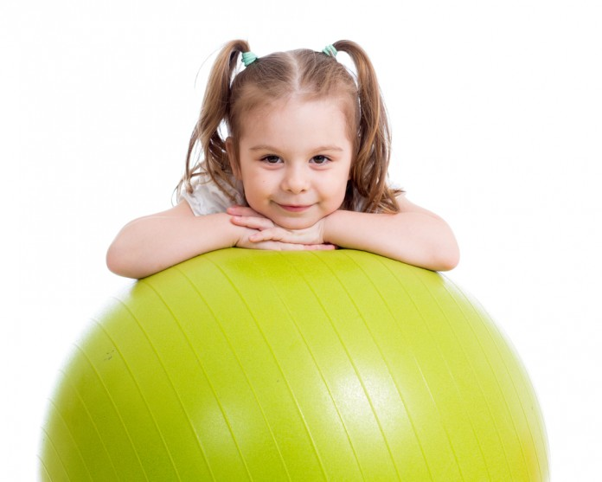

Оздоровительное воздействие
фитбол-аэробики на организм ребенка
Профилактика мышечной недостаточности
Укрепление мышц брюшного пресса
Совершенствование координации движений
Увеличение гибкости и подвижности суставов
Развитие функций равновесия и вестибулярного аппарата
Профилактика развития плоскостопия
Формирование осанки

Slide 6
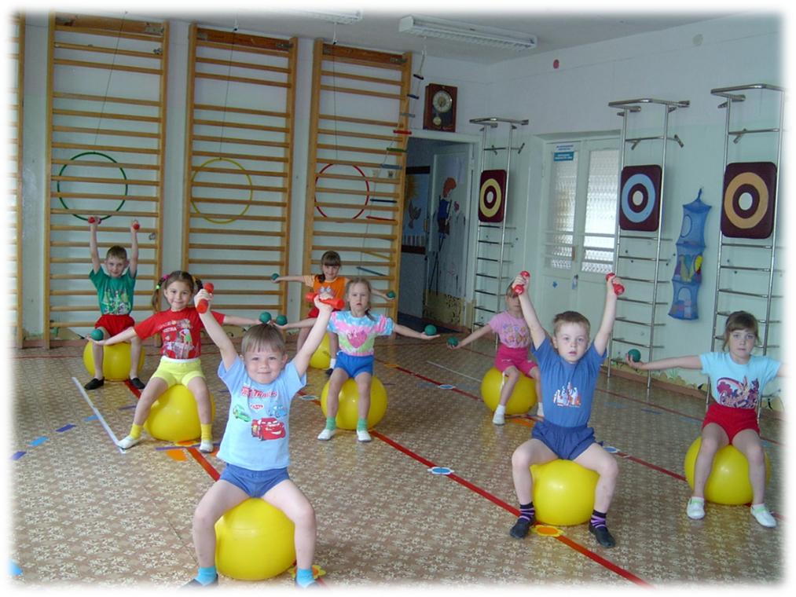
В структуру занятий тесно вплетены различные виды деятельности:
наряду с дыхательными и двигательными упражнениями, психогимнастическими этюдами ребенок поет, танцует, импровизирует.

Slide 7


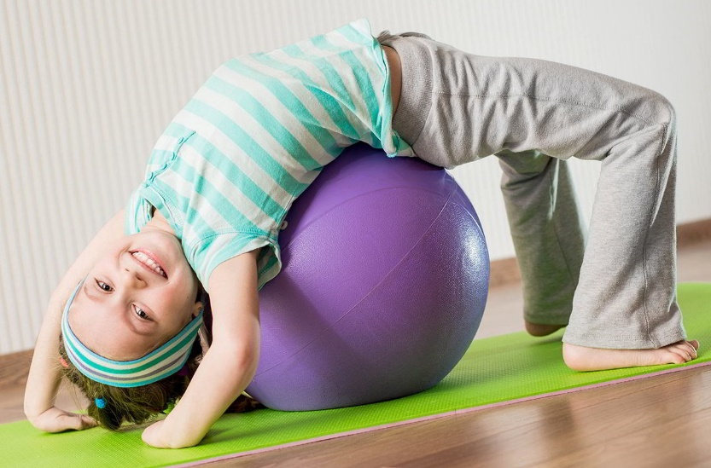


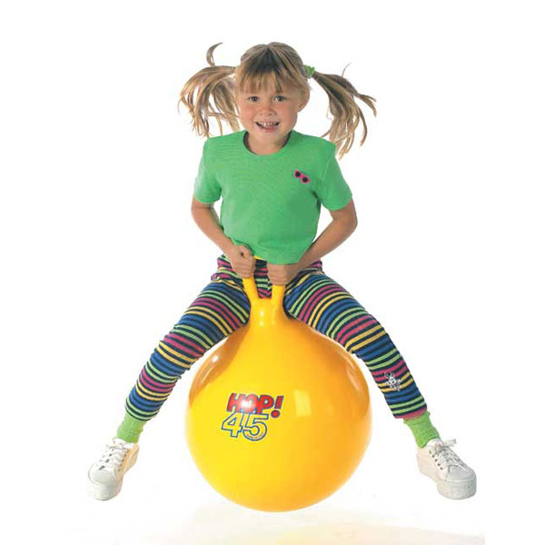


ПРИ ПРОВЕДЕНИИ УПРАЖНЕНИЙ ФИТБОЛ – аэробики В ОБРАЗОВАТЕЛЬНОЙ ДЕЯТЕЛЬНОСТИ ПО ФИЗИЧЕСКОЙ КУЛЬТУРЕ, МЯЧ ИСПОЛЬЗУЕТСЯ КАК:
Ориентир
Препятствие
Предмет
Опора
Отягощение

Slide 8
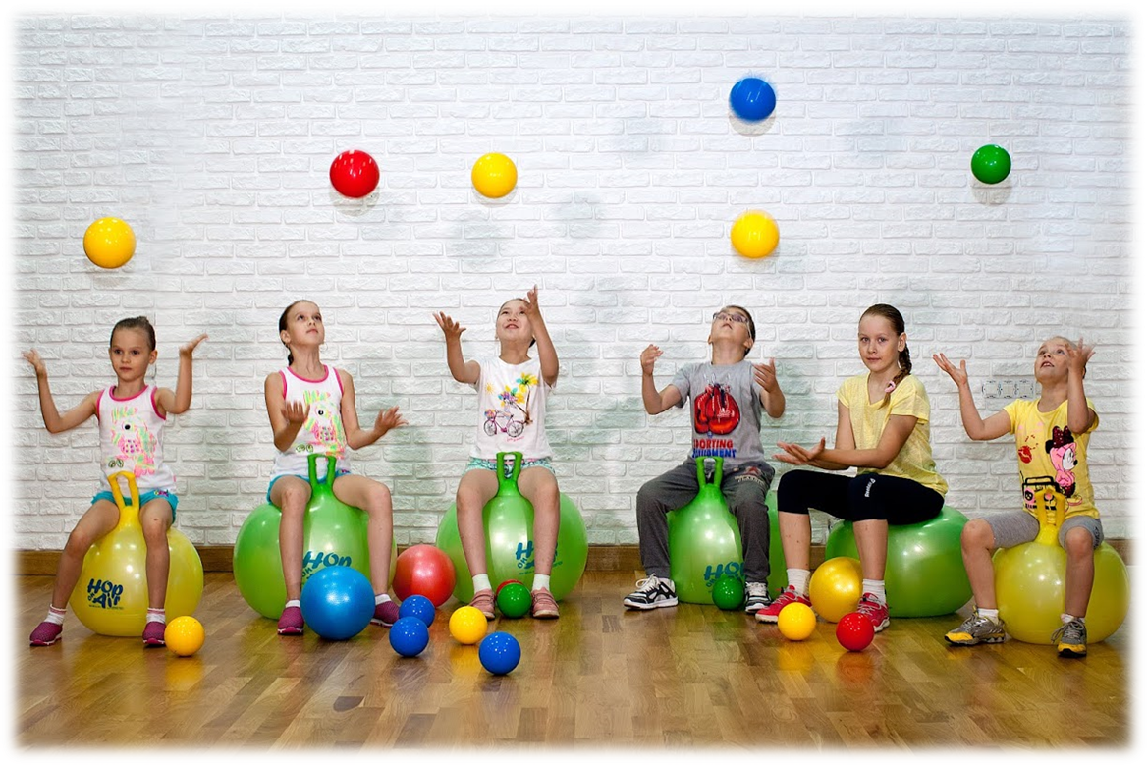
Упражнения с этим чудо - мячом улучшают функцию сердечно-сосудистой системы, дыхания, активизируют обмен веществ, интенсивность процессов пищеварения, защитные свойства и сопротивляемость организма в целом. Лечебные качества фитбола специалисты объясняют воздействием колебаний мяча.

Slide 9
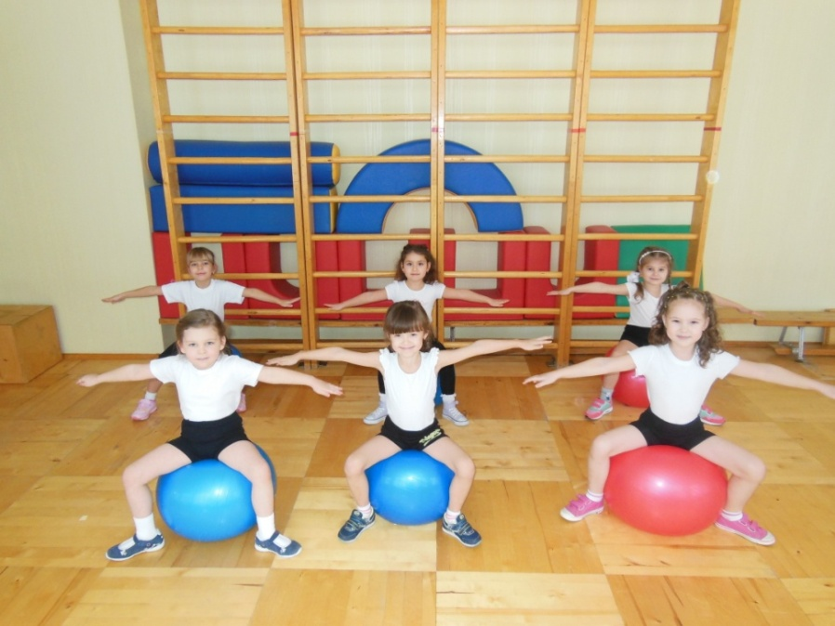
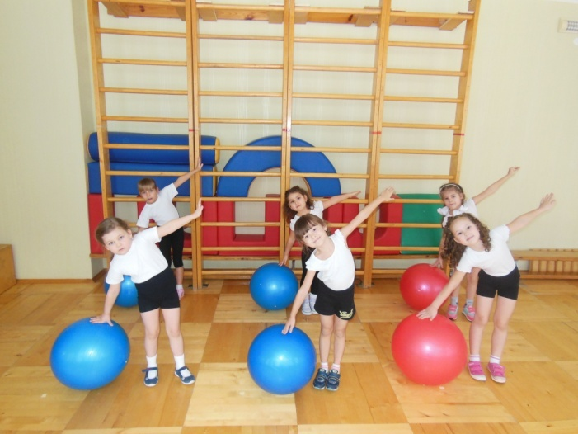
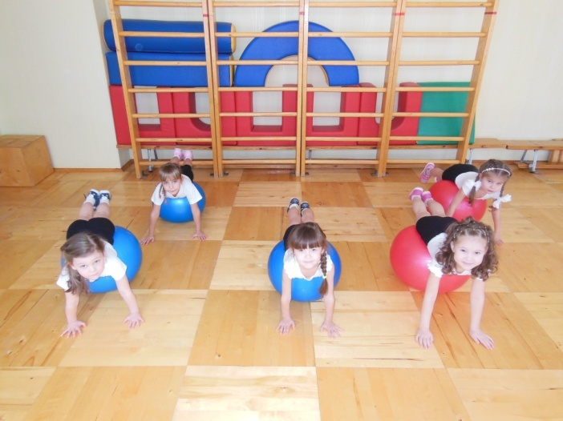


Slide 10
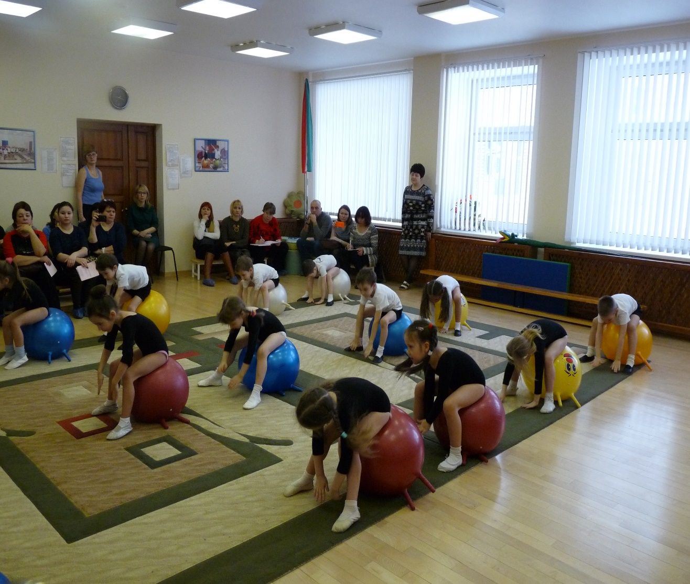

Практически Фитбол – единственный вид гимнастики , где в выполнение физических упражнений включаются совместно двигательный, вестибулярный, зрительный и тактильные анализаторы, что в геометрической прогрессии усиливает положительный эффект от занятий на фитболах.

Slide 11


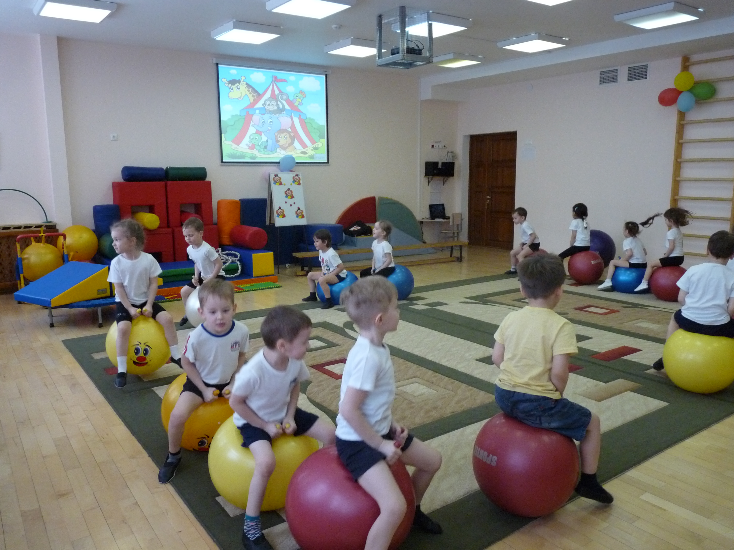


Но детей в этих занятиях привлекает совсем не польза: попрыгать в веселой компании на огромных мячах, что может быть интереснее! Особенно, если занятие сопровождается музыкой и сказками.

Slide 12


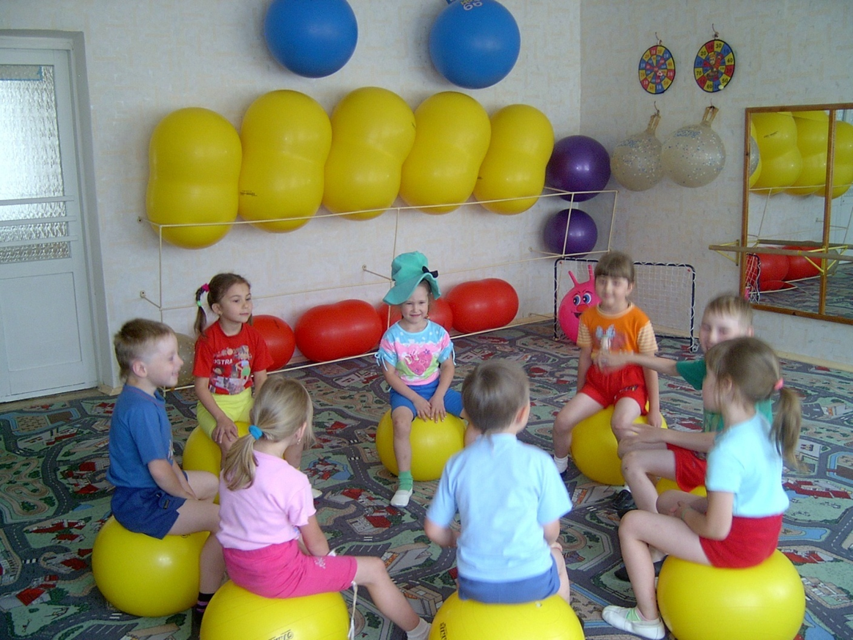


Slide 13




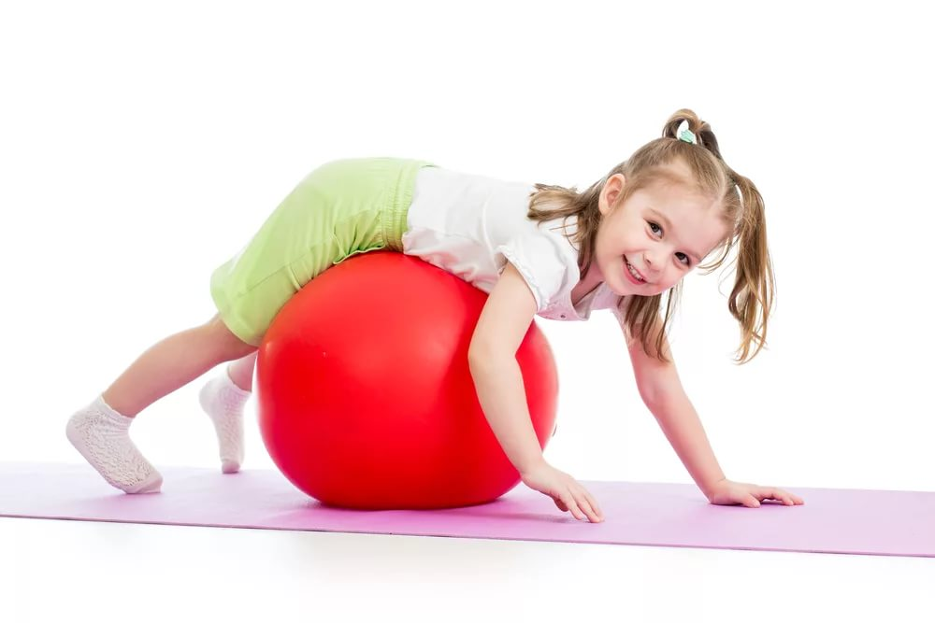
Безусловно, фитбол-аэробика оказывает широкий спектр оздоровительного воздействия на детский организм, способствует развитию творчества детской фантазии и эмоционально раскрепощают детей.

